Slide 1





3
桂 花 雨
第 一 课时
助读资料
初读感知
当堂检测

Slide 2
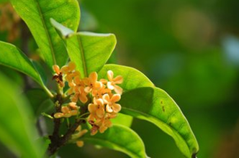
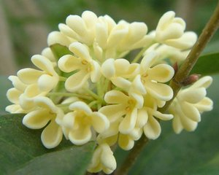
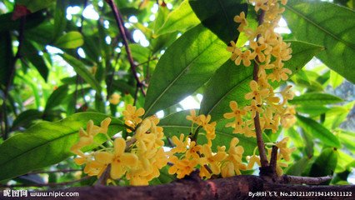
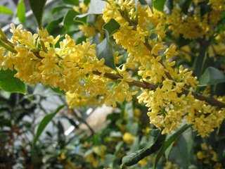
桂
花

Slide 3
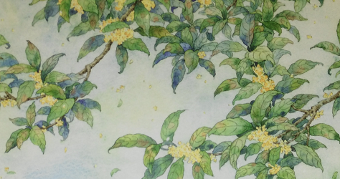
现在正值金秋十月，桂子飘香。今天，让我们一起走进琦君的故乡，一起去感受一场奇妙的──《桂花雨》。

Slide 4

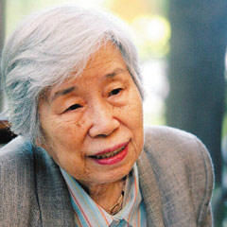
走近作者
琦君：当代台湾女作家，原名潘希真，浙江温州人。出版散文集、小说集及儿童文学作品30余种。
主要作品:《红纱灯》《桂花雨》等。

Slide 5
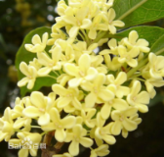
桂花：
桂花是中国木犀属众多树木的习称，代表物种木犀，
又名岩桂，系木犀科常绿灌木或小乔木，质坚皮薄，叶
长椭圆形面端尖，对生，经冬不凋。花生叶腑间，花冠合
瓣四裂，形小，其园艺品种繁多，最具代表性的有金桂、银桂、丹桂、月桂等。
桂花是中国传统十大名花之一，集绿化、美化、香化于一体的观赏与实用兼备的优良园林树种，桂花清可绝尘，浓能远溢，堪称一绝。尤其是仲秋时节，丛桂怒放，夜静轮圆之际，把酒赏桂，陈香扑鼻，令人神清气爽。在中国古代的咏花诗词中，咏桂之作的数量也颇为可观。自古就深受中国人的喜爱，被视为传统名花。
以桂花做原料制作的桂花茶是中国特产茶，它香气柔和、味道可口，为大众所喜爱。桂花在园林建设中有着广泛的运用。

Slide 6

学习目标
1.会认本课2个生字，会写8个生字，理解生字组成的词语。 (重点)
2.朗读课文，了解课文围绕桂花写了哪些内容。 (重点)
3.初步感知文意，了解课文内容。(难点)

Slide 7


自读提示
请同学们自由朗读课文，注意读准字音，读通句子，难读的地方多读几遍。

Slide 8
我会写
luó háng
箩
杭
筐 州

Slide 9

箩筐
杭州
luó
háng
笸箩
杭剧
箩
杭
兜箩
京杭运河

Slide 10
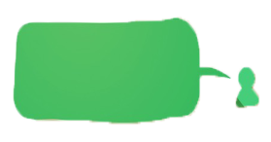

多音字
加点的字是多音字！
读一读下面的句子，看看你有什么发现？
桂花盛开的时候，不说香飘十里，至少前后十几家邻居，没有不浸在桂花香里的。
.
chéng (盛饭)
shèng (盛开)
注意加点字的读音！
盛
读一读：他盛(chéng)了一碗饭，坐到盛(shèng)开的
桂花树下吃。
.
.

Slide 11

理解词语
试着把词语和意思连起来！
【糕饼】
【尤其】
【缠着】
【香飘十里】
缠绕、纠缠。
泛指饼状的糕制食品。
形容香气浓郁，传得很远，很香。
格外、特别。

Slide 12

检查自读情况
指名读课文，同学互评：字音是否正确，句子是否通顺。

Slide 13
再读课文，想一想课文写了什么？
课文主要写了“我”小时候爱桂花、摇桂花、收桂花和读中学时赏桂花、带桂花等事。

Slide 14
我会写
兰
箩
婆
糕
饼
浸
尤
缠

Slide 15
我会写
lán
木兰花
兰
结构：上下
音序：L 部首：丷
书写指导：上边的点要小、撇稍大、两笔要扁小，三横中间横最短、下横要长。
组词：草兰 义结金兰
造句：木兰花开得真好看。

Slide 16
我会写
luó
箩筐
箩
结构：上下
音序：L 部首：竹
书写指导：上边两部分都要扁宽，四字扁框内是两短竖，夕字下边撇要长、点在里面。
组词：笸箩 兜箩
造句：奶奶送来一箩筐的萝卜。

Slide 17
我会写
pó
老婆婆
婆
结构：上下
音序：P 部首：女
书写指导：皮字横要带钩、一竖稍长，女字要扁、首笔撇短点要长、一横最长。
组词：公婆 老太婆
造句：我扶这个老婆婆穿过马路。

Slide 18
我会写
gāo
糕饼
糕
结构：左右
音序：G 部首：米
组词：蛋糕 状元糕粽
书写指导：左窄右宽，右边中间的王字要扁、中竖上下都不出头，下边四点要宽些。
造句：妈妈给我买了一个很大的
生日蛋糕。

Slide 19
我会写
bǐng
糕饼
饼
结构：左右
音序：B 部首：饣
书写指导：右边不能写成井字，上边点和短撇，开字第三笔是竖撇不是竖。
组词：大饼 画饼充饥
造句：妈妈做的糕饼真好吃！

Slide 20
我会写
jìn
沉浸
浸
结构：左右
音序：J 部首：氵
书写指导：右上边山口朝左、三横长短相当，下边是冖、横稍长，又字捺收笔要重。
组词：浸泡 湿浸浸
造句：同学们都沉浸在故事的情节中。

Slide 21
我会写
yóu
尤其
尤
结构：独体字
音序：Y 部首：尢
书写指导：一横稍往上提，竖撇与横交叉，竖弯钩在横下边、弯要大，右上角有一点。
组词：尤妙 怨天尤人
造句：小芳的学习成绩尤其棒！

Slide 22
我会写
chán
缠着
缠
结构：左右
音序：C 部首：纟
书写指导：中间是广字、上边有一点、横短撇要长，里字中间一竖是一笔、不能分开写。
组词：缠身 胡搅蛮缠
造句：我经常缠着爸爸给我讲故事。

Slide 23

课堂小结
初读课文后，你感受到了什么？
读完这篇课文，让我们真切地感受到作者对家乡、对童年生活的无比怀念。

